Slide 1
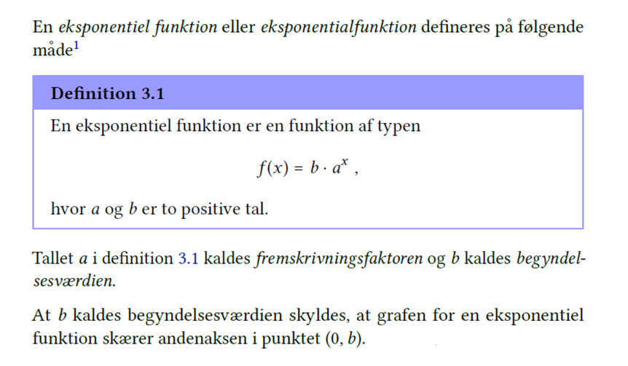
Eksponentielle funktioner –Mathematicus s. 23
Vi ved at følgende gælder:

Slide 2
Film med instruktion til 2. punktsformel
Vi skal se filmen på følgende link , men springer beviset over for nu:
Bestemmelse af a og b- 2-punktsformlen nr. 3: 6:06
https://www.youtube.com/watch?v=i1LpvxfriO0
Vi skal se til 1:48 og videre fra 4:06

Slide 3
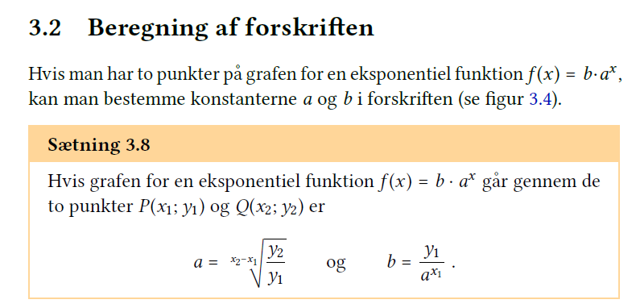
Beregning af forskriften ud fra 2 punkter dvs. bestemme a og b.
Denne sætning og disse
Formler kender I allerede fra
de små film. Til sidst i denne
Præsentation bliver beviset
for a gennemgået – en
”papirversion” . I har set
beviset på film, hvis ikke
ser I det til sidst.

Slide 4
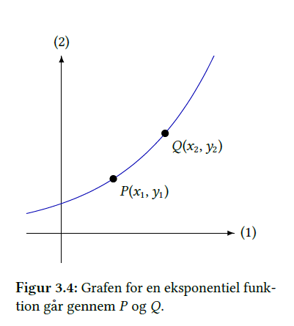

Grafen for $f\left(x\right)=b∙a^{x}$ - en eksponentiel funktion – ser sådan ud.

Slide 5
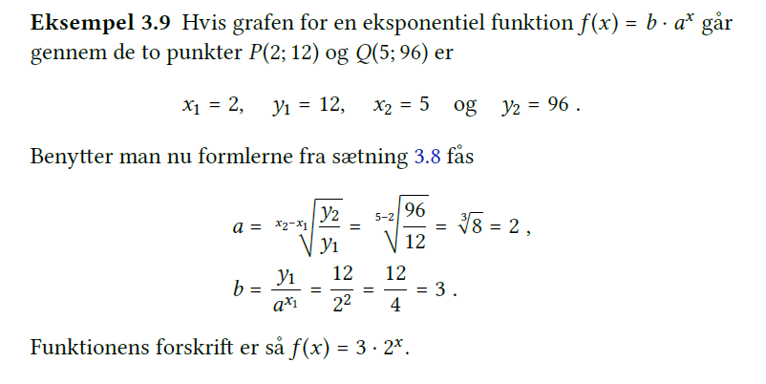
Eksempel på at finde a og b ud fra 2 punkter og opskrive funktionens forskrift:

Slide 6
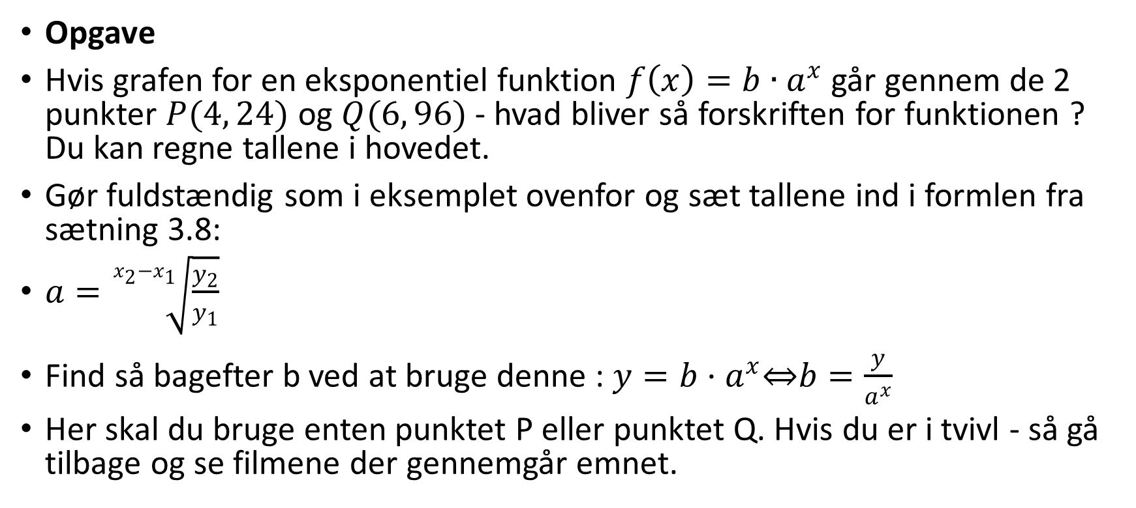
Kan du finde ud af det selv ? – Løs denne opgave med papir og blyant (se facit på næste slide, når du har løst den).
Opgave
Hvis grafen for en eksponentiel funktion $f\left(x\right)=b∙a^{x}$ går gennem de 2 punkter $P(4, 24)$ og $Q(6, 96)$ - hvad bliver så forskriften for funktionen ? Du kan regne tallene i hovedet.
Gør fuldstændig som i eksemplet ovenfor og sæt tallene ind i formlen fra sætning 3.8:
$a=\sqrt[x_{2}−x_{1}]{\frac{y_{2}}{y_{1}}}$
Find så bagefter b ved at bruge denne : $y=b·a^{x}\underset{⇔}{}b=\frac{y}{a^{x}}$
Her skal du bruge enten punktet P eller punktet Q. Hvis du er i tvivl - så gå tilbage og se filmene der gennemgår emnet.

Slide 7
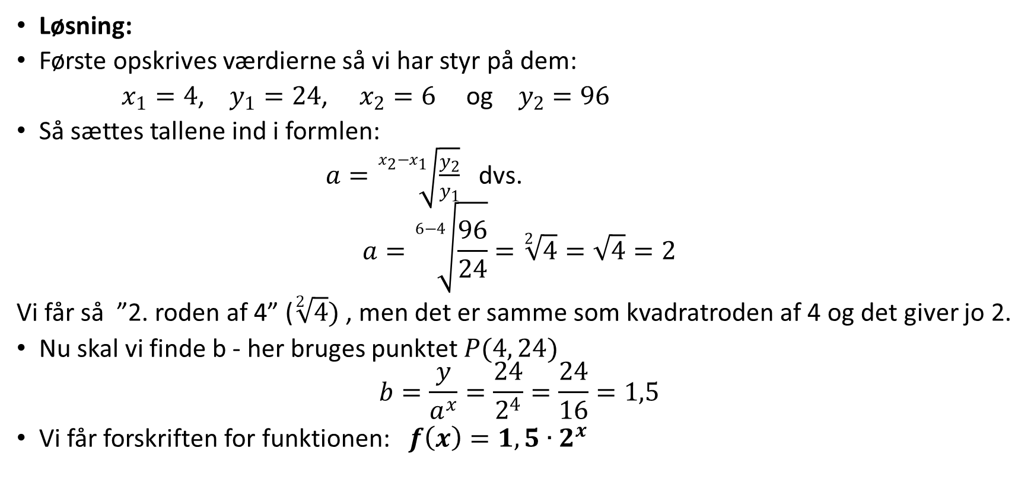
Her ser du facit på opgaven- tjek du har fået det samme ?
Løsning:
Første opskrives værdierne så vi har styr på dem:
$x_{1}=4$, $y_{1}=24$, $x_{2}=6$ og $y_{2}=96$
Så sættes tallene ind i formlen:
$a=\sqrt[x_{2}−x_{1}]{\frac{y_{2}}{y_{1}}}$ dvs.
$$a=\sqrt[6−4]{\frac{96}{24}}=\sqrt[2]{4}=\sqrt{4}=2$$
Vi får så ”2. roden af 4” ($\sqrt[2]{4})$ , men det er samme som kvadratroden af 4 og det giver jo 2.
Nu skal vi finde b - her bruges punktet $P(4, 24)$
$$b=\frac{y}{a^{x}}=\frac{24}{2^{4}}=\frac{24}{16}=1,5$$
Vi får forskriften for funktionen: $f\left(x\right)=1,5∙2^{x}$

Slide 8
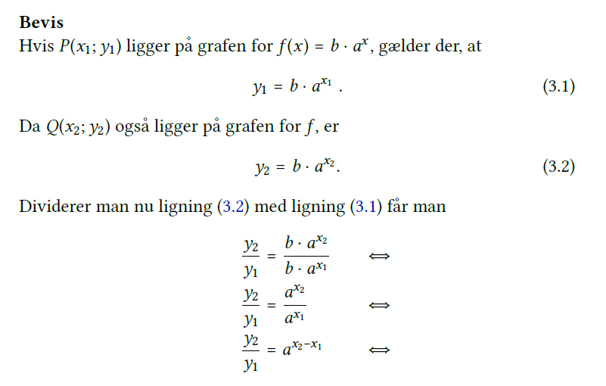


Beviset – Hvorfor gælder sætningen ? Bevis for a.
Læs beviset igennem og tag
bagefter et stykke papir og
lav det for dig selv.
Beviset er også vist i videoen
Om Eksponetialfunktioner 3.
Se den igen og se om du så
Ikke kan lave beviset selv.

